Slide 1
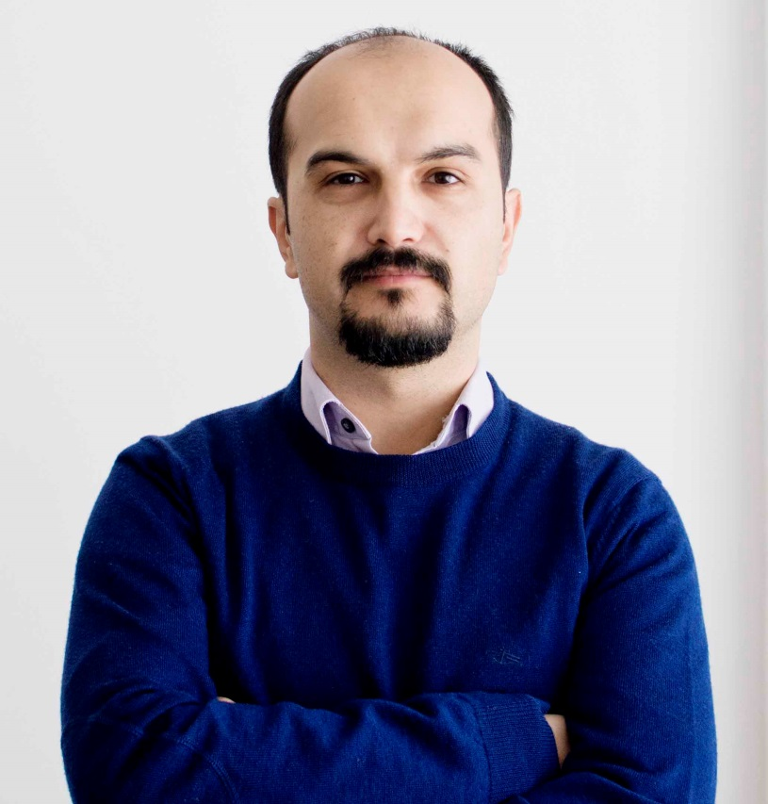
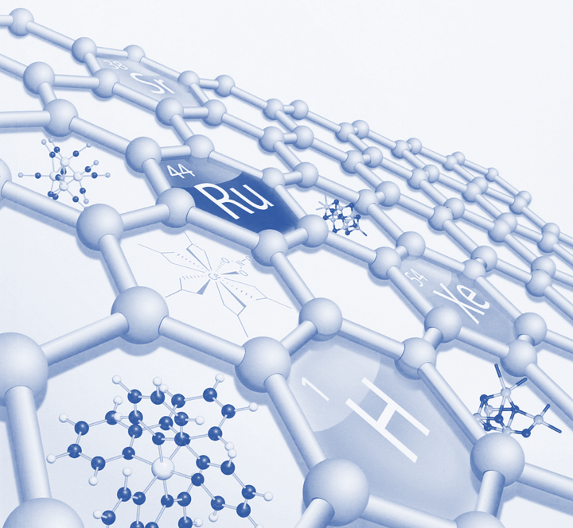
TEKİRDAĞ NAMIK KEMAL ÜNİVERSİTESİ
FEN EDEBİYAT FAKÜLTESİ
KİMYA BÖLÜMÜ SEMİNERLERİ
PRUSYA MAVİSİ ANALOG YAPILARI İLE SUYUN YÜKSELTGENMESİ
Dr. Öğretim Üyesi
Ferdi KARADAŞ
BİLKENT ÜNİVERSİTESİ, FEN FAKÜLTESİ, KİMYA BÖLÜMÜ
Meeting ID: 960 9509 3779
Passcode: TNKU-KIMYA
Tarih: 15 Haziran 2021 - Saat: 17:00
Genç Kimyagerler Topluluğu

